Slide 1
Planificación Estratégica
Actualización Superior en Gestión Educativa

Slide 2
Planear
Planear significa promover en forma organizada el cambio hacia un futuro deseado. En su concepción más sencilla, planificar significa prepararse para la acción, o sea, definir qué se quiere hacer, cómo hacerlo, dónde y cuándo hacerlo, con qué y con quiénes hacerlo, y cuánto hacer

Slide 3
El proceso de planeación debe comprometer a la mayoría de los miembros de una organización, ya que su legitimidad y grado de adhesión dependerán en gran medida del nivel de participación con que se implemente.

Slide 4
ESTRATEGIA:
Plan de acción general para conseguir los objetivos de la organización
La planeación estratégica representa un proceso mental, un ejercicio intelectual, más que una serie de procesos, procedimientos, estruc-turas o técnicas prescritos.

Slide 5
PUNTOS PARA DEFINIR LA PLANEACIÓN ESTRATÉGICA:
El proceso
La filosofía
La estructura

Slide 6
¿QUÉ ES LA PLANEACIÓN ESTRATÉGICA?
“Es un proceso sistemático y continuo de planeación a corto, mediano y largo plazos que se utiliza para definir los objetivos y metas de una organización, y las estrategias para lograrlo”

Slide 7
METODOLOGÍA DE LA PLANEACIÓN ESTRATÉGICA
Evaluación ¿Cómo medimos y evaluamos resultados?
Implementación ¿Cómo lo conseguimos?
Formulación o diseño estratégico ¿Dónde queremos estar?
Diagnóstico o análisis situacional ¿Dónde estamos?

Slide 8
Carlos Matus describe cuatro momentos básicos que rigen la PES.
Son momentos y no etapas porque constituyen instancias entrelazadas que se repiten constantemente y en un orden alternante, operando por predominancia de aspectos.
Ellos son:
Momento Explicativo (Problema/s)
Momento Normativo (Análisis situacional)
Momento Estratégico (Objetivos Estratégicos - Estrategias)
Momento Teórico-Operacional (elaboración y ejecución de planes- evaluación)

Slide 9
PLANEACIÓN ESTRATÉGICA, OCHO PASOS:
1. Misión
2. Visión
3. Análisis externo
4. Análisis Interno
5. Objetivos estratégicos
6. Estrategias
7. Ejecución
8. Evaluación

Slide 10
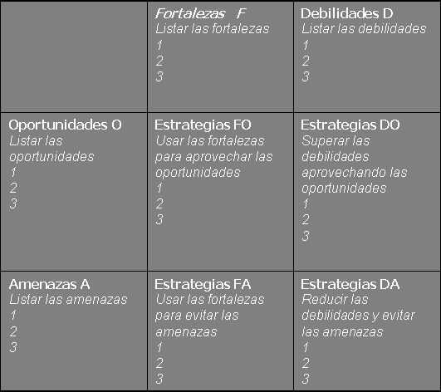

Slide 11
OBJETIVO GENERAL O ESTRATÉGICO
Qué desea lograr la organización en el mediano y largo plazos. Son esenciales para el éxito de la organización.
Debe ser fácil de comprender.
No tiene porqué ser cuantificable ni estar expresado en cifras.
Debe estar acotado en el tiempo.
Tiene que derivarse de las estrategias, la misión y la visión.
Ha de ser muy concreto y claro.
Debe poder ser convertible en tareas u objetivos específicos.

Slide 12
OBJETIVO ESPECÍFICO
Ser siempre cuantificable.
Estar limitado en el tiempo.
Medirse mediante indicadores, números y sistemas, que permitan su verificación.
Estar alineado con la estrategia.
Ser realista y alcanzable, pero al mismo tiempo desafiante.
Siempre debe tener un responsable.

Slide 14
Ejemplos
Linea Estratégica: Responsabilidad Social y Ambiental
Objetivos Estratégicos | Indicadores (factores críticos de éxito)
Generar programas y servicios para mejorar la calidad de vida mediante acciones para el cuidado y protección del medio ambiente. | Número de servicios implementados de responsabilidad ambiental al interior de la institutción Número de programas implementados de responsabilidad ambiental al interior de la institución
Consolidar y promover las distintas experiencias formativas que contribuyan a una cultura de la solidaridad, civilidad y diálogo. | Número de personal (docentes y administrativos) participantes en experiencias formativas que contribuyan a la cultura de solidaridad, civilidad y diálogo Número de alumnos participantes en experiencias formativas que contribuyan a la cultura de solidaridad, civilidad y diálogo. Número de eventos realizados que promuevan experiencias formativas que contribuyan a la cultura de la solidaridad, civilidad y diálogo.

Slide 15
Linea Estratégica: | Calidad Educativa
Objetivos Estratégicos | Indicadores (factores críticos de éxito)
Ofrecer programas académicos innovadores que favorezcan los procesos de enseñanza aprendizaje y que contribuyan de manera pertinente a las necesidades de la sociedad. | Número de programas académicos a distancia. Número de cursos y/o talleres que se otorgan anualmente (Educación Continua). Porcentaje de satisfacción de los egresados sobre la pertinencia de los programas de estudio. Porcentaje de satisfacción de los empleadores.

Slide 16
Linea Estratégica | Cultura Organizacional
Objetivo Estratégico | Indicadores (factores críticos de éxito)
Sistematizar los procedimientos administrativos y normativos para la optimización de los recursos humanos, materiales y financieros. | Manual organizacional actualizado. Porcentaje de áreas que cuenten con manual de procedimientos. Porcentaje de cumplimiento con la eficiencia presupuestal. Porcentaje de procedimientos documentados e implementados.
Coadyuvar en el desarrollo humano y profesional del personal para fortalecer la vida universitaria. | Porcentaje de cobertura sobre el plan de capacitación anual (derivado del Clima laboral, evaluación docente y evaluación directiva). Número de cursos/ talleres de capacitación otorgados. Número de personas capacitadas. Porcentaje de personal capacitado.

Slide 17
Construcción de Indicadores: 10 pasos básicos
1. Establecer las definiciones estratégicas como referente para la medición
2. Establecer las áreas de desempeño relevantes a medir
3. Formular el indicador para medir el producto u objetivo y describir la fórmula de cálculo.
4. Validar los indicadores aplicando criterios técnicos
5. Recopilar los datos
6. Establecer las metas o el valor deseado del indicador y la periodicidad de la medición
7. Señalar la fuente de los datos
8. Establecer supuestos
9. Evaluar: establecer referentes comparativos y establecer juicios
10. Comunicar e Informar el desempeño logrado

